Slide 1


레시피 관리 프로젝트
[Java Project Team] 1조
팀장 : 김민오
부팀장 : 이창우
팀원 : 이동헌, 최대열, 김시훈, 박성현

Slide 2


01
02
03
04
05
프로젝트 개요
INDEX
프로그램 차별화 방안
프로그램 소개 및 기능 설명
개발 환경
프로젝트 진행 계획

Slide 3



001
프로젝트 개요

Slide 4
1. 프로젝트 개요
<해당 프로젝트를 구상하게 된 계기>
<해당 프로젝트의 목표>
자취로 인하여 팀원들이 요리에 관심이 생김
TV, 소셜미디어에서 요리의 대중화→ 레시피 앱, 웹, 프로그램들이 등장함에 따라 해먹는 요리, 레시피의 대중화가 시작
➔ 해당 프로젝트로 대중화된 요리 레시피를 더 간편하게 다루는 프로그램을 만들고싶었다.
해당 앱/프로그램을 사용함으로써 레시피 관리에 대해 편의성을 증대 시키기
해당 프로그램의 기능을 통해 요리를 더 간편하고 친숙하게 접근시키기
해당 앱/프로그램으로 사용빈도를 높여 부가적인 수익 등으로 부가가치 창출을 목표로 함

Slide 5

002
차별화 방안

Slide 6





2. 프로그램 차별화 방안
유사 프로그램 분석
백쌤의 레시피
2. 레시피 저장소
3. 이밥차
4. 만개의 레시피
5. 우리의 식탁

Slide 7
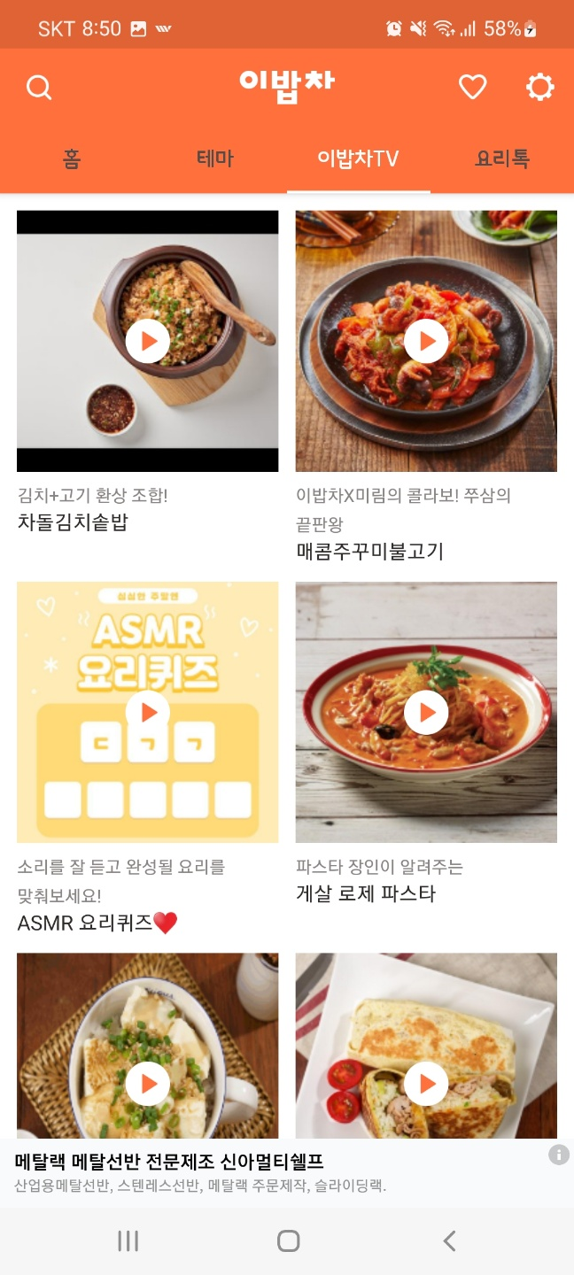
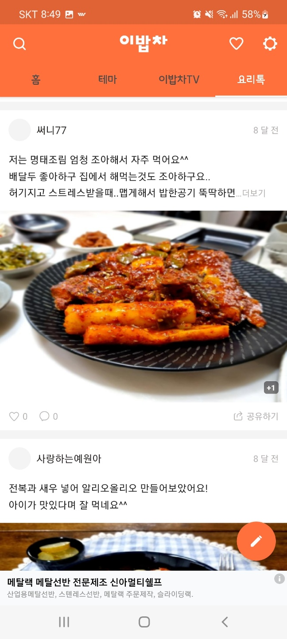
이밥차
핵심기능 : 이밥차TV, 요리톡
- 영상들만 따로 모아 볼 수 있는 게시판
자신의 요리를 바로바로 공유 할 수 있는 자유 게시판

Slide 8
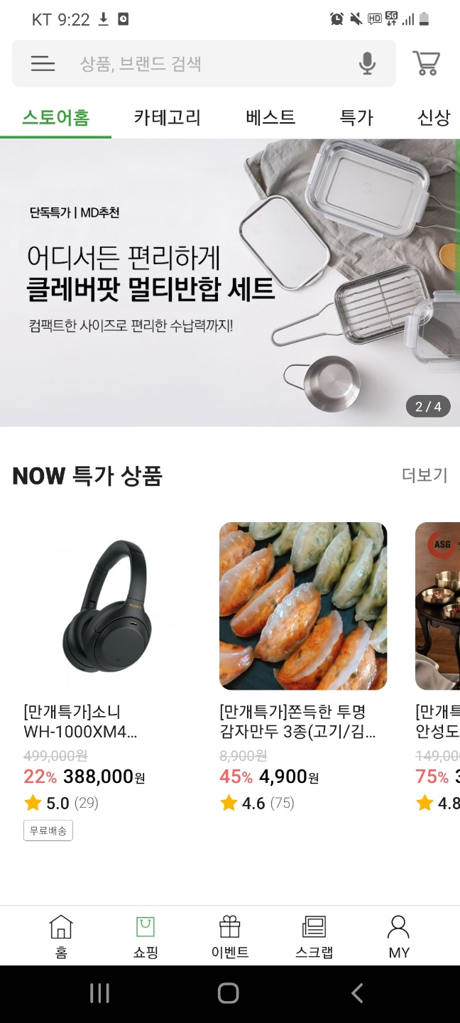
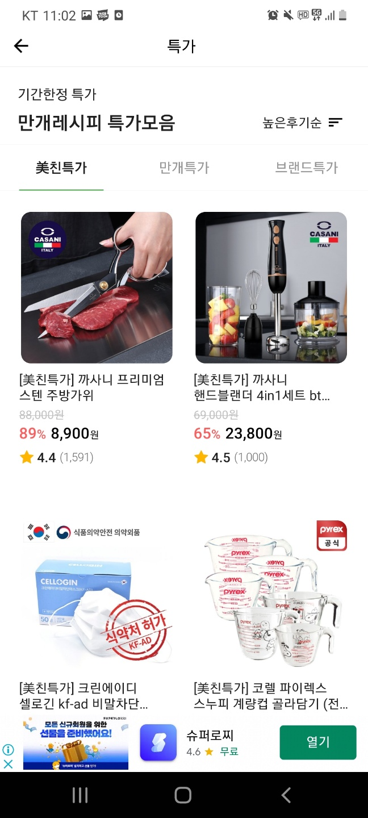
만개의 레시피
네이버 pay와 연계한 쇼핑 기능
모든 경우의 수에 대한 레시피

Slide 9
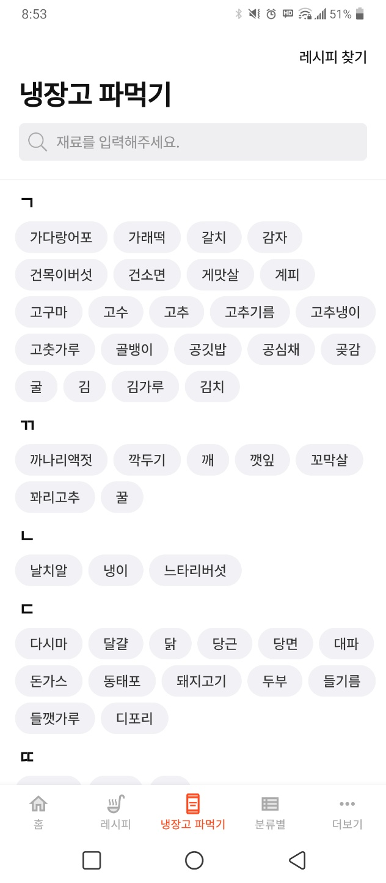
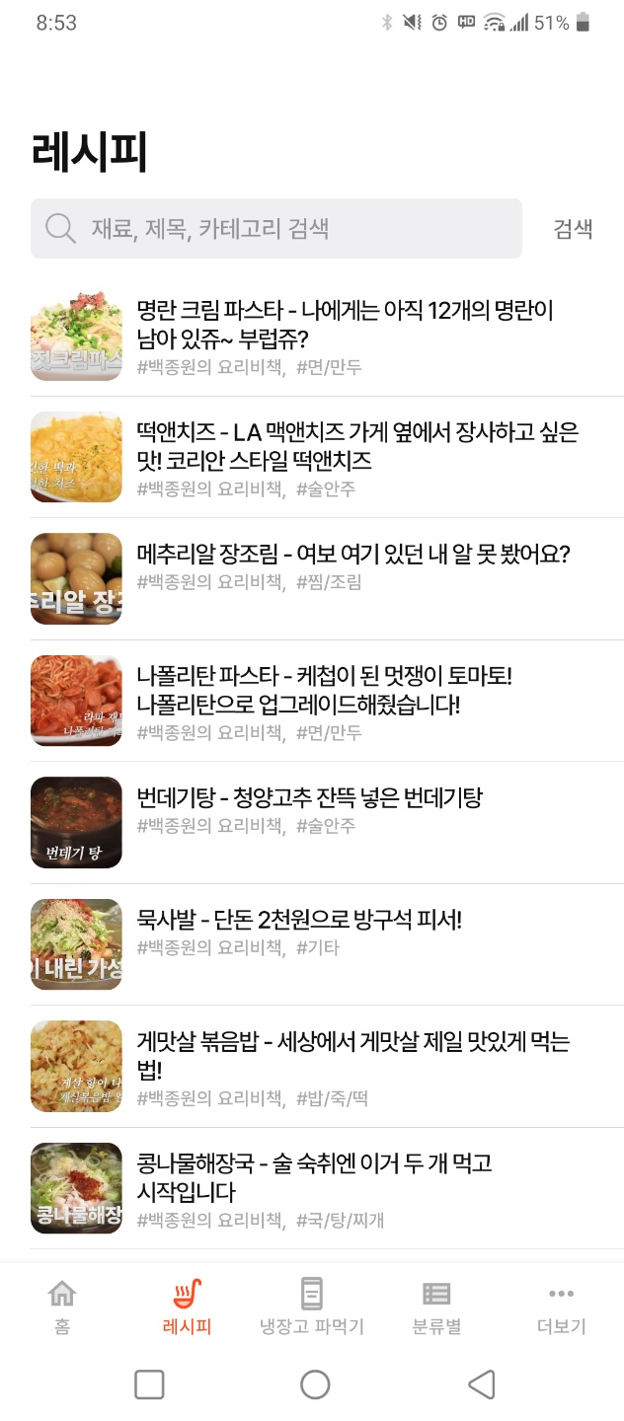
백쌤의 요리레시피
냉장고 파먹기 – 재료를 이용하여 해당 재료가 사용되는 레시피 검색 기능
백종원의 요리비책 레시피 검색기능

Slide 10
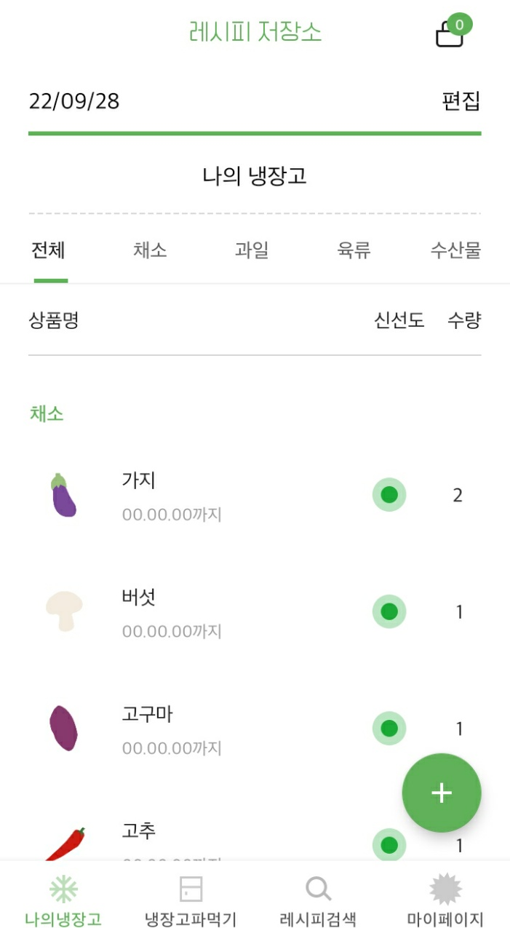
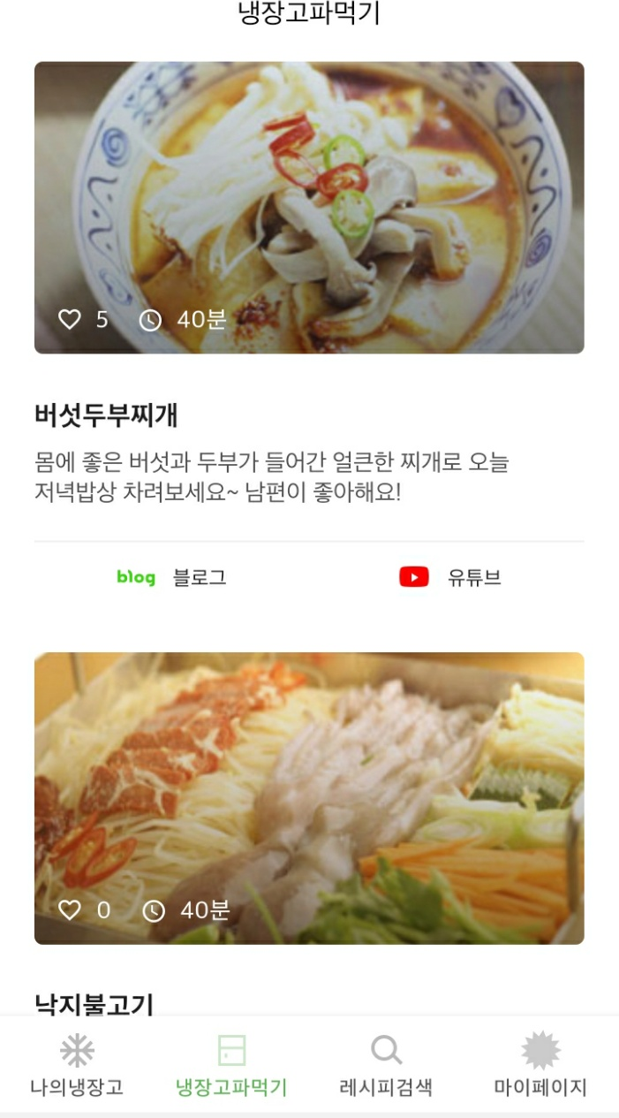
레시피 저장소
나만의 냉장고
냉장고 파먹기

Slide 11
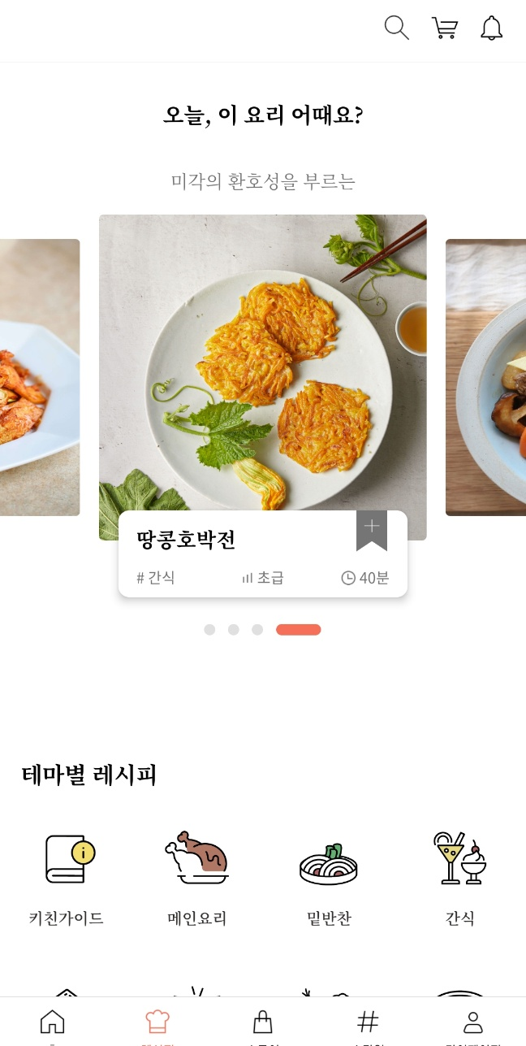
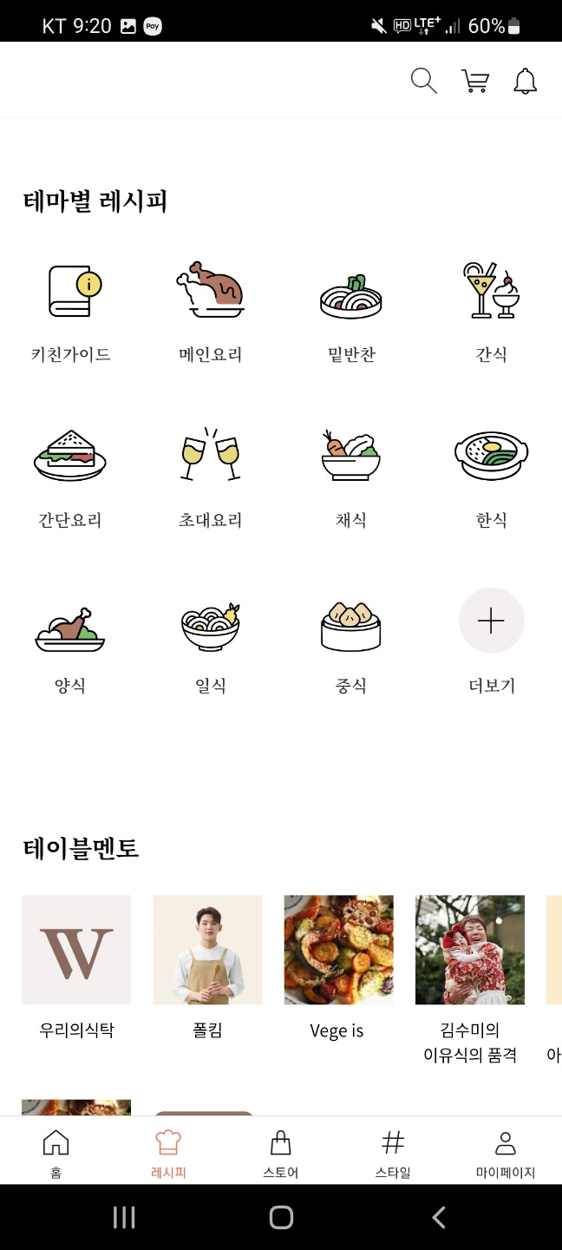
우리의 식탁
요리 추천 및 테마별 레시피
테이블 멘토(가르쳐주는 기능)

Slide 12

프로그램 차별화 방안
[차별 방안]
제휴 상점에서 이용할 수 있는 프로그램 자체 화폐 발행
-> 레시피 등록, 등록한 레시피의 좋아요 상승 시 지급
[예상 효과]
사용자의 레시피 등록에 대한 메리트 생성을 통하여 사용자들의 레시피 등록 활성화
레시피 간의 경쟁을 통해 더 다양하고 좋은 레시피들이 등록될 수 있음

Slide 13
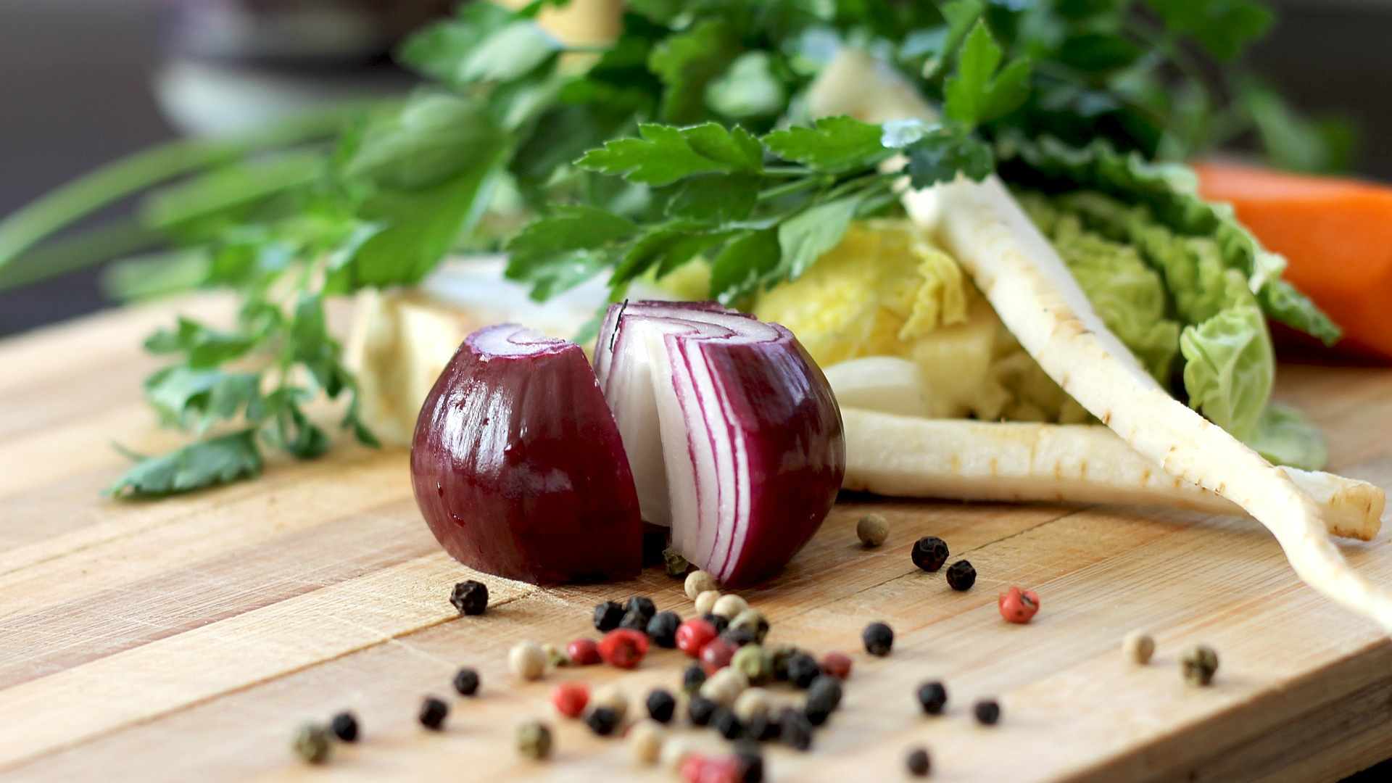
003
프로그램 소개
및 기능 설명

Slide 14
3. 프로그램 소개 및 기능설명
프로그램 제목 : 요리조리 레시피
소개 : 기본적인 레시피 제공과 동시에 다양한 편의 기능을 제공하는 프로그램
제공할 시스템(기능)
기본적인 레시피 제공
레시피 등록/삭제/수정 등의 기본 기능 구현
자체 레시피 타이머 기능 구현
자체 화폐 기능

Slide 15
예상 GUI(초안)
메인 GUI
실제 구현UI와 다를 수 있음
프로그램 기능마다 추가 UI를 구현할 예정
오늘의 레시피 & 새로운레시피
레시피 등록
레시피 수정
레시피 삭제
나만의 냉장고
자체 화폐 상점

Slide 16

004
개발환경

Slide 17

4. 개발환경
Swing
Java
Java Swing(GUI)

Slide 18
005
프로젝트
진행 계획

Slide 19
프로젝트 진행 조직도
기본설계
GUI 구조
함수 및 데이터 구조
함수구조설계
나만의 냉장고
기본기능(등록/수정/삭제)
타이머 기능
스크랩 기능
냉장고 기능
자체 화폐 저장 기능
메인UI
레시피 기본 기능 GUI
나만의 냉장고 GUI
타이머 UI
자체 화폐 UI
냉장고 UI
데이터 구조 설계
데이터 수집 및 조사
데이터베이스 구축

Slide 20
프로젝트 추진 일정
내용/일정 | 1주 | 2주 | 3주 | 4주 | 5주 | 6주 | 7주 | 8주 | 9주 | 10주
주제선정 및 기본 프로젝트 구상
기본 기능 설계 기본 프로그램 구상
함수설계 및 데이터 베이스 구조 설계 (+구축)
GUI 작업
알고리즘 구현 및 제작
예외처리 및 확인 (테스트) + 디버깅
발표준비 및 발표 (최종 테스트)

Slide 21

Q&A

Slide 22
Thank you

